Slide 1
선형 연립 방정식 HW#4
AMSE318 Numerical Methods
2012. 09. 14
Materials Science and Engineering
20090428 Ji-Yun Kang

Slide 2
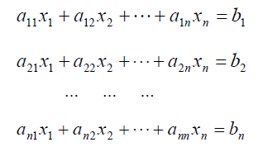
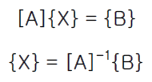
Homework#3
- 1변수 방정식의 해 구하기 -
임의의 one variable linear equation systems의 근을 구하는 routine을 코딩하고, 이 프로그램이 제대로 작동함을 보여라.
임의의 n$×$n matrix의 inverse matrix를 구하는 routine을 코딩하고, 이 프로그램이 제대로 작동함을 보여라.

Slide 3
1. N개의 근을 갖는 선형 연립 방정식의 근
[ Function Algorithm and Structure ]
1변수 선형연립 방정식의 근 찾기
main
변수가 몇 개(n) 인지와 방정식들을 행 단위로 입력 받고, n$×$(n+1)의 augmented matrix를 형성
Build_aug_mat
normalization
Gauss_elim
각 행을 그 행의 최대값으로 나눠 normalization
해당 column에서 가장 큰 pivot element가 되도록 row exchange
Row_subtract
Upper triangular matrix 가 될 때까지 반복
Row_change
위 행에서 아래 행을 빼줌
아래 행에서 위의 행을 빼줌
Disagonal matrix 가 될 때까지 반복
ax=b꼴만 남으므로, x=b/a로 근을 구함
Notes:
이진법을 사용하기 때문에

Slide 4
2. N$×$N 행렬의 inverse matrix 구하기
[ Function Algorithm and Structure ]
n$×$n 행렬의 역행렬 구하기
main
n값과 [ A I ]를 사용자로부터 입력 받아 augmented matrix형성
Build_aug_mat
normalization
Gauss_elim
각 행을 그 행의 최대값으로 나눠 normalization
Row_subtract
위 행에서 아래 행을 빼줌
“ Partial pivoting을 하기 위해 row를 exchange하는 과정만 없을 뿐 나머지 구조는 선형 연립 방정식을 풀 때와 똑같다! “
아래 행에서 위의 행을 빼줌
a_ij(i=j) 값이 1이 되도록 행을 나누어줌
Notes:
이진법을 사용하기 때문에

Slide 5
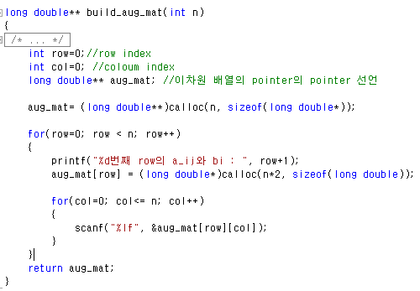
Common Key Codes
(1) Build_aug_mat
→ 사용자로부터 입력 받은 값으로 augmented matrix를 만드는 함수

Slide 6
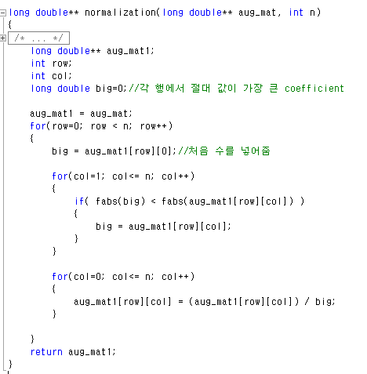
Common Key Codes
(2) Normalization
Scaled pivoting을 수행하기 위해 주어진 행에서 가장 큰 수로 normalization하는 함수
( 결과적으로 각 행에서 가장 큰 수가 1이 된다 )

Slide 7
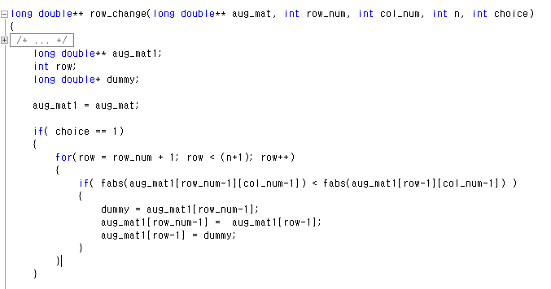
Common Key Codes
(3) Row_change
→ Partial pivoting을 수행하기 위해 row순서를 바꾸어 주는 함수

Slide 8
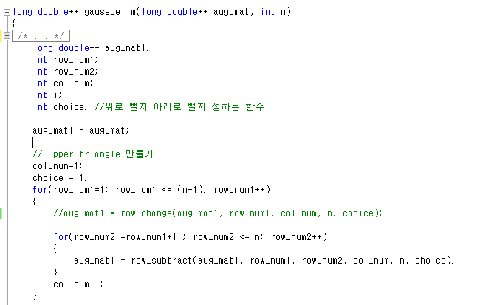
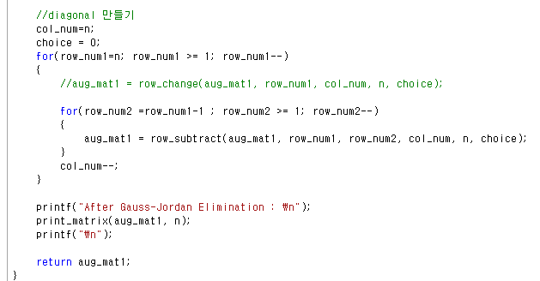
Common Key Codes
(4) Gauss_elim
Gauss_Jordan elimination을 수행하는 함수로,
최종적으로 A가 diagonal matrix가 되도록 만든다.

Slide 9
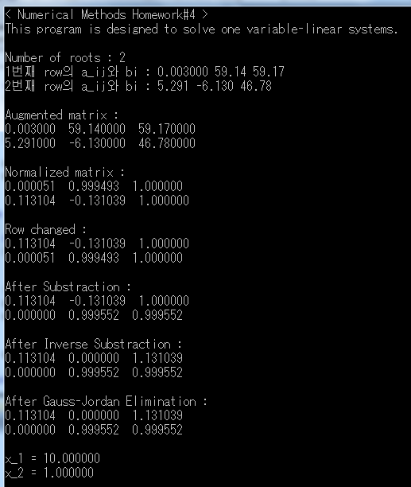
Results : Problem1
< 강의 자료에 있던 예제 >
→ 사용자로부터 입력 받은 행으로 augmented matrix 생성
→ 각 행의 가장 큰 수로 행을 normalization
→ Pivot element가 가장 큰 것으로 row exchange를 해줌
→ 위에서 아래로 빼서 upper triangular matrix를 만듦
→ 아래서 위로 빼서 diagonal matrix를 만듦
→ 해를 구함

Slide 10
Results : Problem1
< 유효숫자 차이가 많이 나는 뜬금없는 예제>
프로그램을 이용한 검산!!

Slide 11
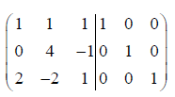
Results : Problem2
< 강의 자료에 있던 예제 >
Identity matrix
Inverse matrix

Slide 12
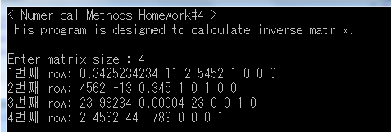
Results : Problem2
< 또 다시 생둥 맞은 예제 >
Identity matrix
Inverse matrix

Slide 13
Conclusion
코딩이 어려운 듯 하면서도 아직까지는 할 만 했다.
경민이가 올린 PPT를 보고 왠지 FORTRAN이 내가 짠 C보다 훨씬 간결해 보여서 배가 아팠다.
(그 외)
Partial pivoting 과 scaled pivoting을 통해 오차를 줄일 수 있는 방법을 배우고, 이를 프로그램화 할 수 있어서 유익했다….

